Slide 1



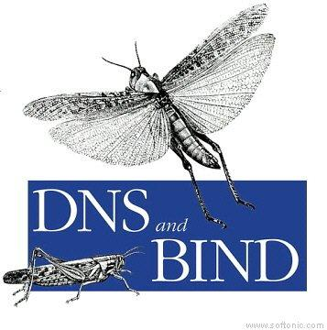

TP de Réseau
Gestion d'adresses DHCP et DNS d'un parc informatique
Julio Prayer Master 1 DCISS

Slide 2
Voir également le readme

Slide 3
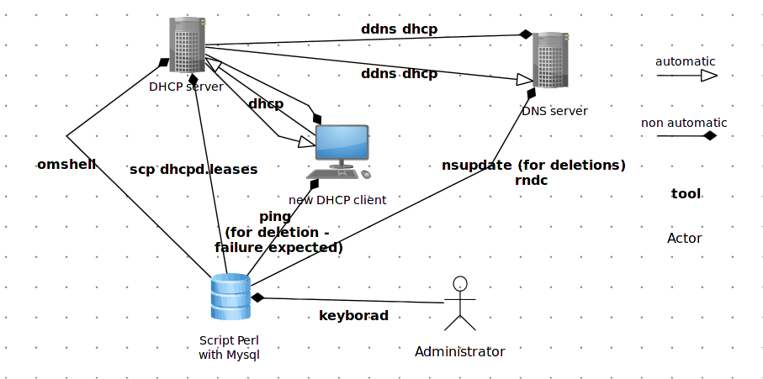
Aperçu des technos utilisées

Slide 4
Précisions sur les utilitaires utilisés de l'Internet system consortium
DHCPD Dynamic Dns Update (DDNS)
« The DHCP server has the ability to dynamically update the Domain Name System. Within the configuration files, you can define how you want the Domain Name System to be updated. »
Omapi / Omshell
« The OMAPI Command Shell, omshell, provides an interactive way to connect to, query, and possibly change, the ISC DHCP Server's state via OMAPI, the Object Management API. By using OMAPI and omshell, you do not have to stop, make changes, and then restart the DHCP server, but can make the changes while the server is running. Omshell provides a way of accessing OMAPI. » (omapi manpage)
Nsupdate
« nsupdate is used to submit Dynamic DNS Update requests as defined in RFC 2136 to a name server. This allows resource records to be added or removed from a zone without manually editing the zone file. A single update request can contain requests to add or remove more than one resource record. Zones that are under dynamic control via nsupdate or a DHCP server should not be edited by hand. Manual edits could conflict with dynamic updates and cause data to be lost. » (nuspdate manpage)
Rndc
« rndc controls the operation of a name server » (rndc manpage).

Slide 5
Avantages des choix techniques
Utilisation d'outils dédiés à ce genre de manipulation
Absence de redémarrage de bind9 et dhcpd, les modifications se font à chaud
Robustesse de la procédure
Absence de risque de corruption des fichiers de configuration bind9 et dhcp pour cause de mauvaise implémentation du code (ce sont des utilitaires dédiés qui manipulent ces fichiers)

Slide 6
Désavantages des choix techniques
Utilisations de logiciels tiers ne disposant pas de tutoriels simples
Interdiction de la modification manuelle de la cache DNS (db.imss.org(.inv)) (on peut cependant recourir à ```rndc freeze && rndc thaw```
Sous la simplicité apparente, certaine complexité de la manipulation des différents outils fournis par l'ISC, et dans l'interraction entre les différents composants
Augmentation du nombre d'utilitaires : augmentation des sources de bugs, et de la difficulté de trouver celui qui ne fonctionne pas.

Slide 7
Procédure adoptée pour le développement
Développement sur Arch Linux (Neovim, ActivePerl, Terminator, Systemd…)
Utilisation de Marionnet Trunk avec Debian Wheezy (iprout2, etc…)
Base de donnée portée sur Arch Linux
Mais, gros problème lors des tests dans Marionnet

Slide 8
Pistes d'amélioration importantes
Utilisation de transactions plus sécurisées pour ssh (importance élevée)
Utilisation d'une clé Tsig de type sha
Amélioration de la documentation
Exécution du script automatiquement à chaque modification du fichier dhcpd.leases. Utiliser Inotify.
Création d'un menu qui donne le choix entre la modification d'une ip, ou la suppression d'un hôte, et choix possibilité de choisir l'hôte désiré (pour ne pas avoir à taper à la main).

Slide 9
Mode de fonctionnement

Slide 10
Mode de fonctionnement
Prérequis : à chaque ajout d'une nouvelle machine
  Attribution de nouvelles adresses IP (DHCPD)
  Mise à jour automatique du serveur DNS (Dynamic DNS update by DHCPD)

Slide 11
Mode de fonctionnement :
Opération effectuées à chaque exécution du script :
  Le fichier dhcpd.leases est analysé et à chaque découverte d'un nouveau client :
  Vérification de la présence d'un hostname non vide, et qu'un hôte avec le même hostname n'a pas été enregistré dans la base Mysql
  Les nouveaux clients sont enregistrés dans la BDD mysql
  Les nouvelles leases sont transformées en leases « définitives » (sic) dans le fichier dhcpd.leases grâce à Omshell
  Les fichiers db.imss.org et db.imss.inv sont mis à jour, les fichiers journaux *.jnl sont supprimés (rndc)

Slide 12
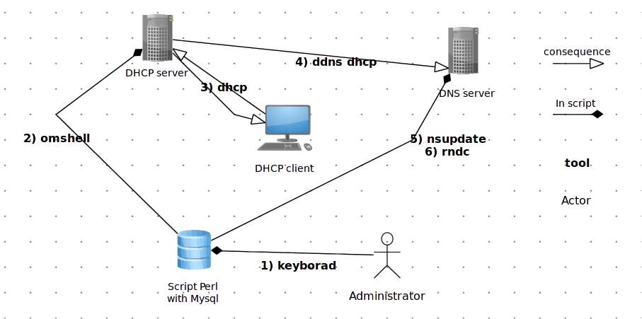
Cas du changement d'adresse ip
Succession des appels

Slide 13
Mode de fonctionnement
Cas de la suppression d'un client (paramètres --action=remove --mac=adresse_mac)
  Vérification de la non présence de l'hôte dans le réseau (ping)
  Suppression de l'adresse ip de l'hôte dans la base Mysql
  Grâce à Omshell, modification du fichier dhcpd.leases.
  Mise à jour automatique du serveur DNS (Dynamic DNS update by DHCPD)
  Les enregistrements A, PTR et TXT correspondant à l'hôte sont supprimés des fichiers db.imss.org et db.imss.inv grâce à nsupdate (délai possible)
  Les fichiers db.imss.org et db.imss.inv sont mis à jour, les fichiers journaux *.jnl sont supprimés (rndc)
  Si les modifications ne sont pas visibles dans les fichiers db.imss.org et db.imss.org.inv, on peut rexécuter rndc.

Slide 14
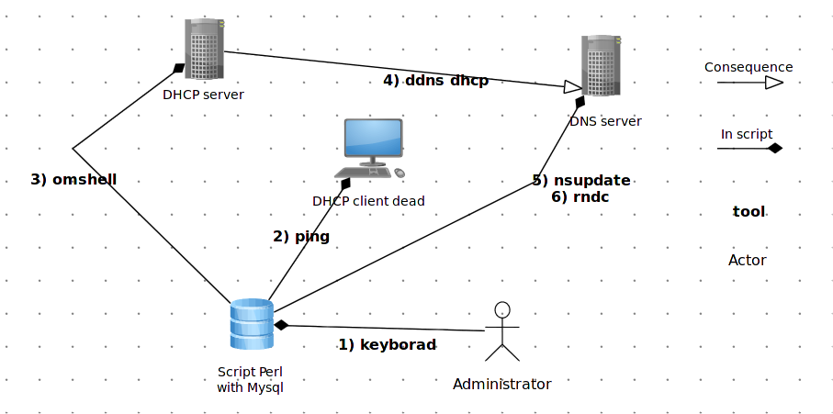
Cas du changement de la suppression d'un client :
Succession des appels

Slide 15
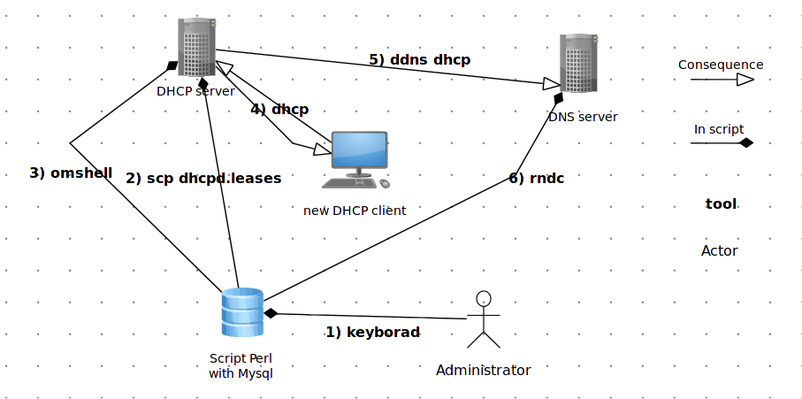
Opération de mise à jour des adresses à partir des leases actives (peut-être non fonctionnel) :

Slide 16
Mode de fonctionnement
Cas du changement d'adresse ip (paramètres --action=changeip --mac=adresse_mac --ipnew=nouvelle_ip)
  Vérifications faites pour s'assurer que la nouvelle ip n'est pas déjà affectée
  L'adresse ip de l'hôte est modifié dans la base Mysql
  Grâce à Omshell, modification du fichier dhcpd.leases.
  Le client est automatiquement avertis de la modification (protocole DHCP, délai possible)
  Mise à jour automatique des fichiers DNS (Dynamic DNS update by DHCPD)
  Dans db.imss.org.inv, l'ancien enregistrement PTR est supprimé grâce à nsupdate (délai possible)
  Les fichiers db.imss.org et db.imss.org.inv sont mis à jour, les fichiers journaux *.jnl sont supprimés (rndc)
  Si les modifications ne sont pas visibles dans les fichiers db.imss.org et db.imss.org.inv, on peut rexécuter rndc.

Slide 17
Démo

